Slide 1
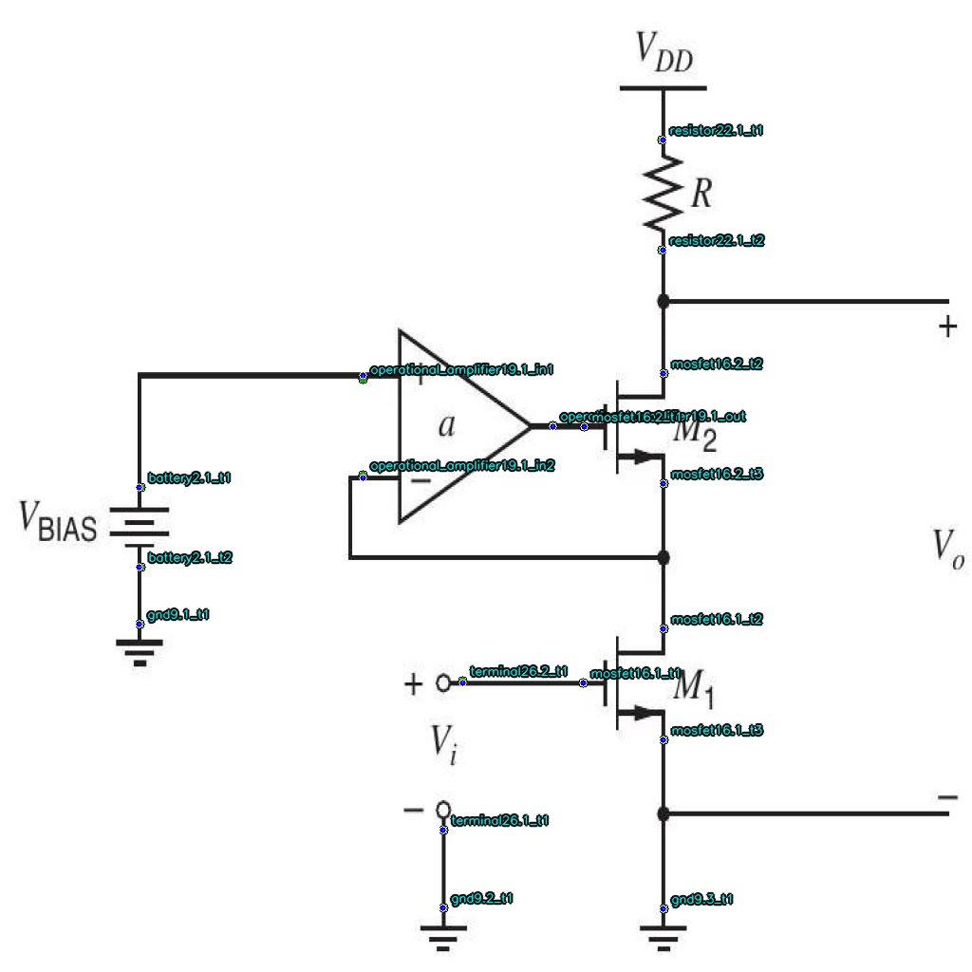
Script 05 — Build Terminal Graph
Dal passo 03 (terminali semantici) + passo 04 (skeleton dei fili) a un JSON topologico leggibile da umano e AI
Obiettivo
Trasformare ogni immagine del circuito in un solo JSON canonico, senza net_id, dove i collegamenti sono espressi direttamente come:
terminale → terminali collegati
Idea chiave
aggancia ogni terminale al filo più vicino nello skeleton
raggruppa i terminali sulla stessa connected component
costruisce il grafo finale e aggiunge warning utili
Esempio di overlay di debug: terminali semanticamente nominati già pronti per il match.
Script 05 — explain deck

Slide 2
La pipeline logica del passo 05
Il 05 non “simula” il circuito: ricostruisce la topologia esterna dei nodi a partire dai terminali e dai fili
03
04
05 interno
05 output
terminali semantici
B/C/E, G/S/D, positive/negative, ...
skeleton binario dei fili
+ maschere derivate dal passo 04
match + connected components
+ merge / split euristici
components
graph
warnings
→
→
→
{
"terminal26.3_t1": [
"polarized_capacitor20.2_negative",
"polarized_capacitor20.4_positive"
]
}
Formula breve da ricordare
terminali del 03
+
skeleton del 04
↓
match terminale → connected component
↓
gruppi di terminali sullo stesso filo
↓
terminale → terminali collegati
Qui il nodo è implicito: non esiste net_id nel JSON finale.
Script 05 — explain deck

Slide 3
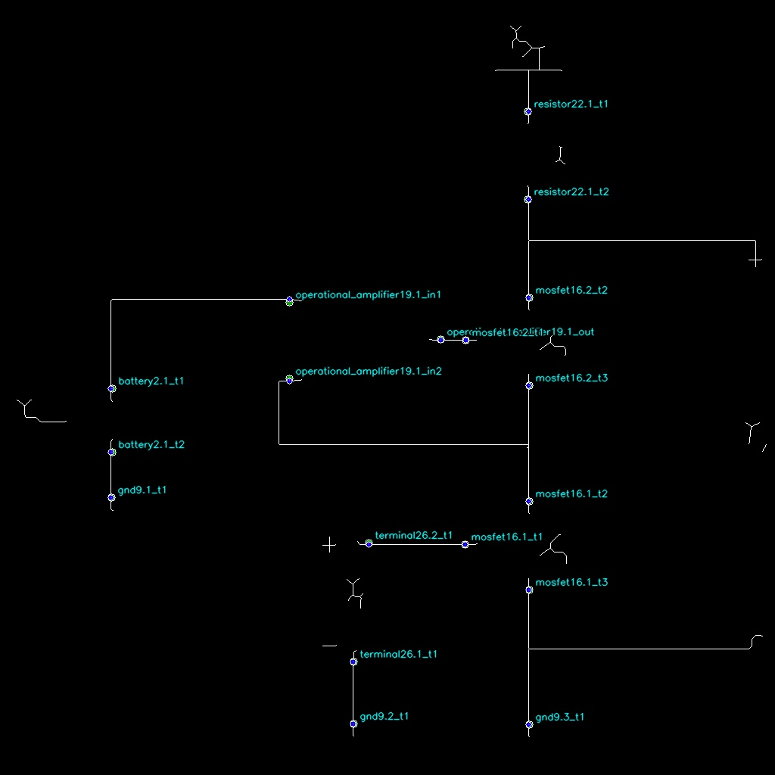
Passo 1 — Pulizia dello skeleton
Prima di cercare le connected components, il 05 rimuove dal filo i corpi dei componenti a due terminali
Perché serve?
lo zig-zag del resistore o il corpo del condensatore non sono fili
se restano nello skeleton, i due terminali finiscono nella stessa connected component
il 05 cancella l’interno del bbox ma lascia gli stub vicini ai terminali
Dopo la pulizia: connectedComponentsWithStats() lavora solo su pixel che rappresentano davvero i fili.
Script 05 — explain deck

Slide 4
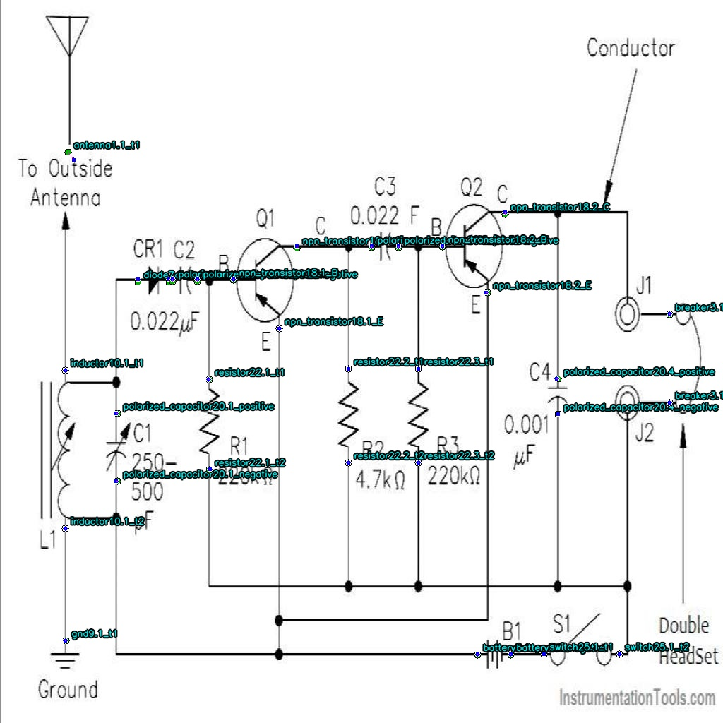
Passo 2 — Match terminale → filo
Ogni terminale viene agganciato alla label di skeleton più vicina nella sua zona locale
Ordine di ricerca
prima usa una finestra direzionale coerente con relative_position
se non trova nulla, prova una finestra quadrata piccola attorno al terminale
salva matched_label, snap_point, snap_distance, match_mode e is_suspicious
Esito possibile
matched: verde
suspicious: arancione
unmatched: rosso
match_terminal_to_skeleton_label(...)
→ {
matched_label,
snap_point,
snap_distance,
match_mode
}
Overlay reale: i terminali semanticamente nominati vengono “snappati” ai pixel di filo più vicini.
Script 05 — explain deck

Slide 5
Passo 3 — Da label a gruppi di terminali, poi al graph
Le connected components non vengono salvate: servono solo come mezzo tecnico per creare il nodo implicito
Schema concettuale
A -> [B, C]
B -> [A, C]
C -> [A, B]
"terminal26.3_t1": [
"polarized_capacitor20.2_negative",
"polarized_capacitor20.4_positive"
]
label 17 -> [A, B, C]
→
Non compare
net_id
L’informazione topologica è già pronta per l’AI.
il nodo è implicito: la label non viene esportata, ma genera una clique tra tutti i terminali del gruppo
Esempio reale preso dal JSON finale: il nodo C viene rappresentato direttamente come lista di vicini.
Vantaggio: l’AI non deve prima ricostruire net_id o nodi intermedi; il significato topologico è già esplicito.
Script 05 — explain deck

Slide 6
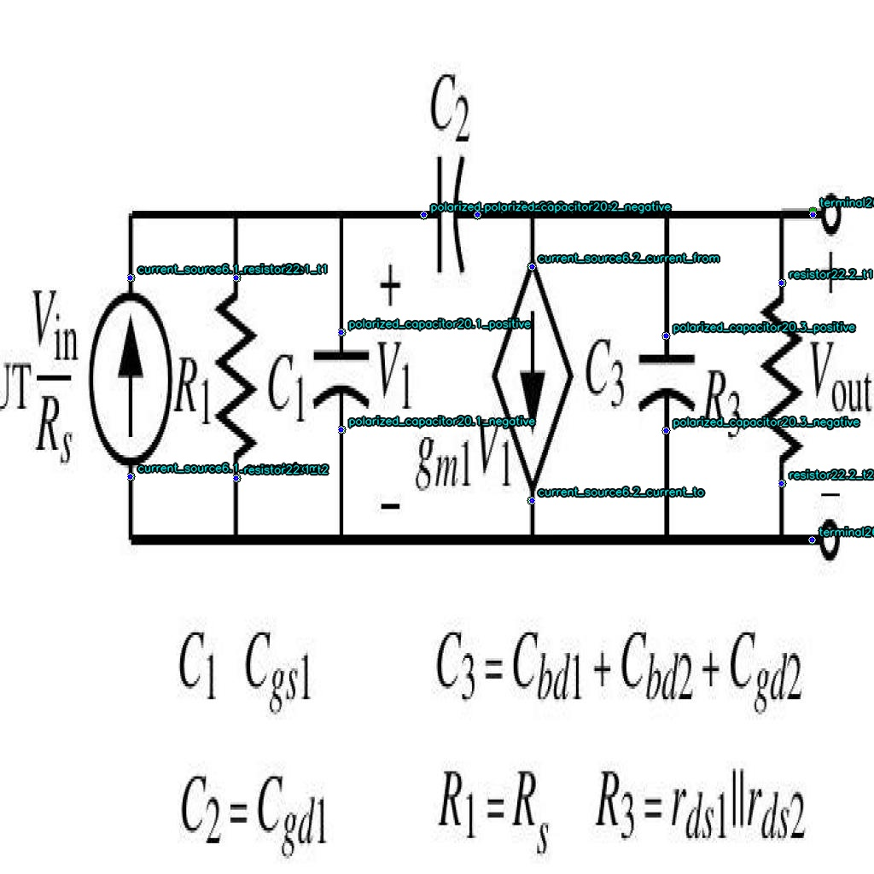
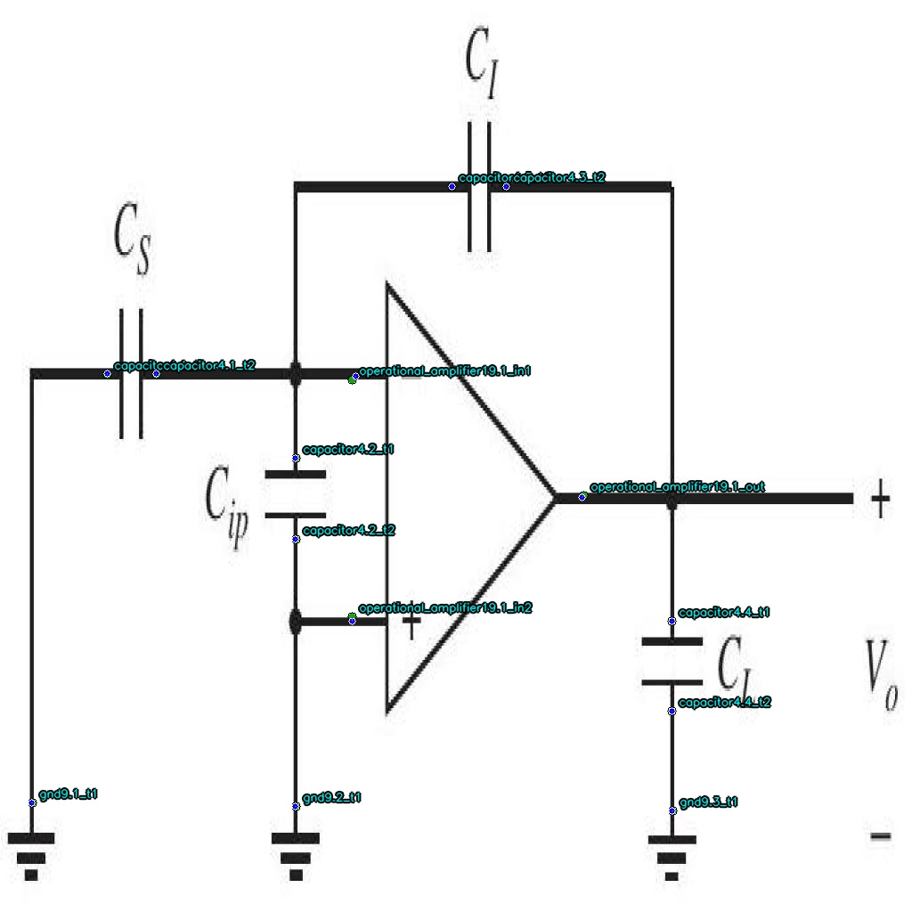
Passo 4 — Le euristiche di merge
Senza euristiche, lo skeleton grezzo spezza molti nodi reali: basi BJT, gate MOSFET, aux degli opamp, piccoli stub, supply rail
BJT / MOSFET
Op-amp aux
Stub / rami speciali
merge_bjt_base_aligned_labels() e merge_mosfet_gate_aligned_labels() ricuciono basi e gate spezzate dal masking del simbolo.
merge_opamp_aux_external_terminal_labels() collega aux1/aux2 a terminali esterni VCC/VEE quando il filo passa dentro il triangolo.
merge_near_horizontal_stub_labels() e direct edges per induttori sistemano piccoli tronconi che da soli resterebbero separati.
Script 05 — explain deck

Slide 7
Passo 5 — Le euristiche di split
Il 05 deve anche separare ciò che non è realmente connesso: ponticelli, crossing senza pallino, switch aperti, self-short di connector/transformer
Casi gestiti
split_bridge_labels() taglia i ponticelli e i crossing senza dot
remove_non_shorting_component_self_matches() evita corti interni falsi in connector e transformer
gli switch open restano due nodi separati: t1 e t2 non vengono fusi
Convenzione grafica
crossing senza pallino
→ da spezzare
crossing con dot
→ nodo reale
Esempio reale: lo switch centrale è open. Il JSON lo lascia correttamente spezzato in due lati distinti.
Script 05 — explain deck

Slide 8
Caso reale — immagine 1: risultato promosso
Qui il 05 ricostruisce correttamente i nodi principali A, B, C, massa e il ramo con switch aperto
Lettura del JSON
Nodo A: current_source6.1_from, current_source6.2_from, R_on.t1, r_off.t1, C_A+, C_AC+, C_AB+, terminal26.1_t1
Nodo B: current_source6.2_to, current_source6.3_from, r_off.t2, C_AB−, C_BC−, C_B+, terminal26.4_t1, V_OS−
Nodo C: terminal26.3_t1 ↔ C_AC− ↔ C_BC+
Switch open: resistor22.1_t2 ↔ switch25.1_t1 e switch25.1_t2 ↔ voltage_source31.1_positive
warnings = []
Nessun terminale unmatched, nessun suspicious match, nessun nodo isolato.
Script 05 — explain deck

Slide 9
Output finale — perché è adatto a un’AI
Il JSON canonico del 05 è minimalista: componenti, graph, warnings. Niente coordinate o net_id nell’output finale
{
"components": [...],
"graph": {
"terminal26.3_t1": [
"polarized_capacitor20.2_negative",
"polarized_capacitor20.4_positive"
],
"switch25.1_t1": ["resistor22.1_t2"],
"switch25.1_t2": ["voltage_source31.1_positive"]
},
"warnings": {
"unconnected_terminals": [],
"unmatched_terminals": [],
"suspicious_matches": []
}
}
Per l’AI è utile perché
ogni terminale ha un nome semantico stabile (B/C/E, G/S/D, positive/negative, ...)
i nodi sono già leggibili come liste di vicini
gli stati dei componenti vengono preservati (es. switch open)
warnings separano i casi puliti da quelli da controllare
è più diretto delle net classiche per ragionare su topologia e problemi di connessione
Limite consapevole: descrive la topologia esterna del diagramma, non la fisica interna del componente.
Script 05 — explain deck

Slide 10
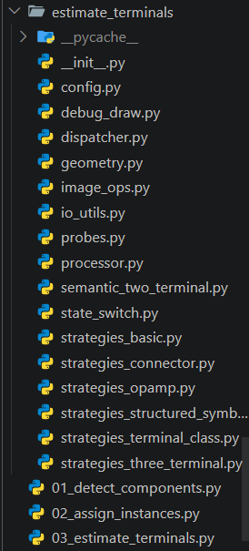
Refactor consigliato del 05
Per capirlo meglio conviene separare entrypoint, processor, matching, heuristics, crossings, export e debug draw
Riferimento: organizzazione di 03
Proposta per 05
build_terminal_graph/
__init__.py
config.py
io_utils.py
ids.py
geometry.py
skeleton_ops.py
matching.py
grouping.py
graph_utils.py
heuristics_bjt.py
heuristics_mosfet.py
heuristics_opamp.py
heuristics_inductor.py
heuristics_supply.py
crossings.py
canonical_export.py
debug_draw.py
processor.py
Idea: 05_build_terminal_graph.py rimane solo un entrypoint; processor.py orchestri il flusso; i moduli raccolgono famiglie di funzioni omogenee.
Risultato
import più chiari
funzioni più facili da trovare
meno codice morto o duplicato
stessa logica, molta più leggibilità
Script 05 — explain deck

